Slide 1
Математика
2 клас
Дія ділення
Урок 85
Розв’язування задач на ділення
на вміщення

Slide 2
Налаштування на урок
Дзвоник дзвенить, не стихає,
Школярів усіх скликає:
Гей, до класу поспішайте,
На місця свої сідайте.

Slide 3
План уроку
Читання і обчислення виразів
Усний рахунок
Розв’язування задач на ділення на вміщення
Визначення часу за годинником

Slide 4
Віршовані задачі
Вітер листя обривав
І швиденько рахував.
Вісім листочків дубових
Та сім кленових
Тихо він на землю клав
І у діток запитав:
- Скільки ж я листків зірвав?
Петрик книги протирав,
На полиці їх складав.
Ось поклав він дев’ять книг,
Потім ще чотири.
Довго думав і гадав,
Скільки всіх книжок поклав?
9+4=
13 (кн.)
8+7=
15 (л.)

Slide 5
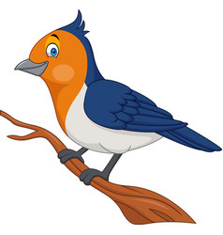
Віршовані задачі
Ось летять до годівниці
Чотири подружки синиці.
Сім пізніше прибуло.
Скільки всіх птахів було?
Сойка сливи обривала,
Штук тринадцять десь зірвала.
Дві дала малим білчатам,
Три – пухнастим зайченятам.
Діти, сойці поможіть,
Решту слив ви полічіть.
4+7=
11 (пт.)
13 – 2 – 3 =
8 (сл.)

Slide 6
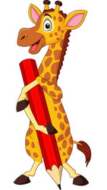
Назви компоненти і результати дії в кожній рівності
2 · 9 = 18
15 : 3 = 5
перший
множник
добуток
ділене
частка
дільник
другий
множник
58 + 27 = 83
100 – 40 = 60
перший
доданок
сума
від’ємник
другий
доданок
Зменшу-ване
різниця

Slide 7
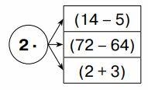
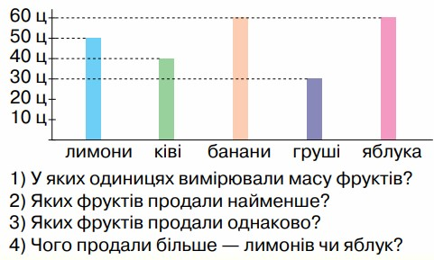
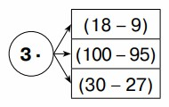
За схемами прочитай добутки і обчисли
18
16
10
27
15
9
Підручник.
Сторінка
111

Slide 8
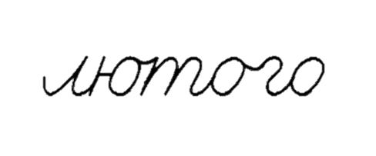
Обчисли вирази
(60 – 36) : 3 =
8
Пригадай, навіщо у виразах ставлять дужки?
(17+ 4) : 3 =
7
18 : 3 + 5 =
11
Підручник.
Сторінка
111

Slide 9
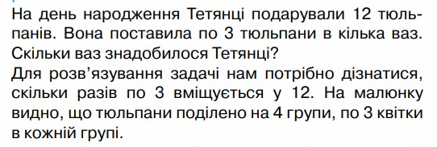
Прочитай задачу на ділення та пояснення до її розв’язання
Це задача на ділення на вміщення
Такі задачі розв’язують діленням. 12 : 3 = 4(в.)
Відповідь: 4 вази.
Підручник.
Сторінка
111

Slide 10
Розв’яжи задачі
15 кг мандаринів розклали в пакети, по 3 кг в кожний. Скільки пакетів знадобилося?
10 л морсу розлили в глечики, по 2 л в кожний. Скільки глечиків знадобилося?
15 : 3 =
5 (п.)
10 : 2 =
5 (гл.)
Відповідь: 5 пакетів знадобилося
Відповідь: 5 глечиків знадобилося.
Підручник.
Сторінка
112

Slide 11
Яку годину показує годинник у першій половині доби?
У другій половині доби?
12
5 годину у першій половині доби.
1
17 годину у другій половині доби.
11
10
2
9
3
8
4
7
5
6
Підручник.
Сторінка
112

Slide 12
Яку годину показує годинник у першій половині доби?
У другій половині доби?
12
24 годину у другій половині доби.
1
12 годину у першій половині доби.
11
10
2
9
3
8
4
7
5
6
Підручник.
Сторінка
112

Slide 13
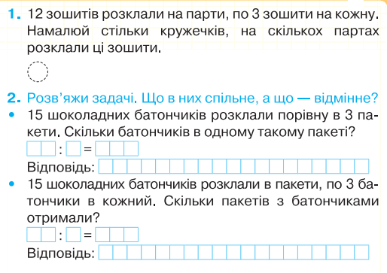
Робота в зошиті
15 : 3 =
5 (б.)
15 : 3 =
5 (п.)
Сторінка
53

Slide 14
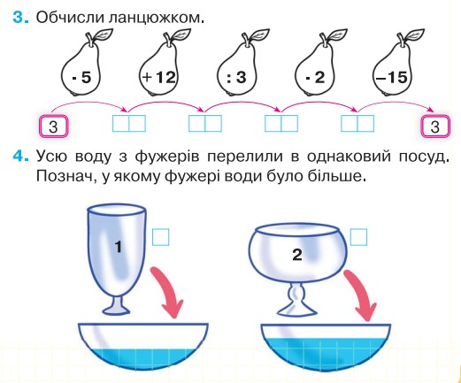
Робота в зошиті
Сторінка
53

Slide 15
Рефлексія. Вправа «Добери слово»
Опиши урок, дібравши слова з поданими закінченнями.
Урок був ... ий
Завдання та вправи були ... і …
Настрій від уроку ... ий

